Slide 1

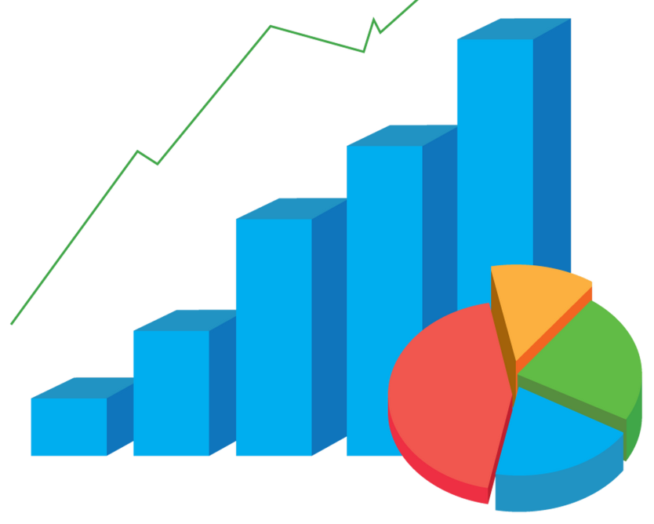
Механизмы достижения показателей «дорожной карты»
по повышению качества образования
в общеобразовательных организациях
Абрамовская Елена Валерьевна,
руководитель ЦМиРО

Slide 2

Оценка качества образования осуществляется исходя из:
Норм, установленных федеральном законодательством в отношении системы образования.
Требований ФГОС, установленных в отношении образовательных результатов обучающихся, содержания образования и условий реализации образовательных программ.
Стратегических документов, определяющих государственную политику в сфере социально-экономического развития Российской Федерации.
Потребностей участников образовательных отношений и ключевых факторов, обеспечивающих их удовлетворенность.
Методология и показатели оценки качества общего образования в Российской Федерации (утв. Минпросвещения России, Рособрнадзором 22.12.2023)

Slide 3
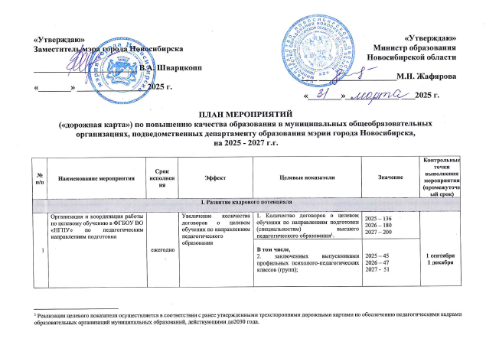
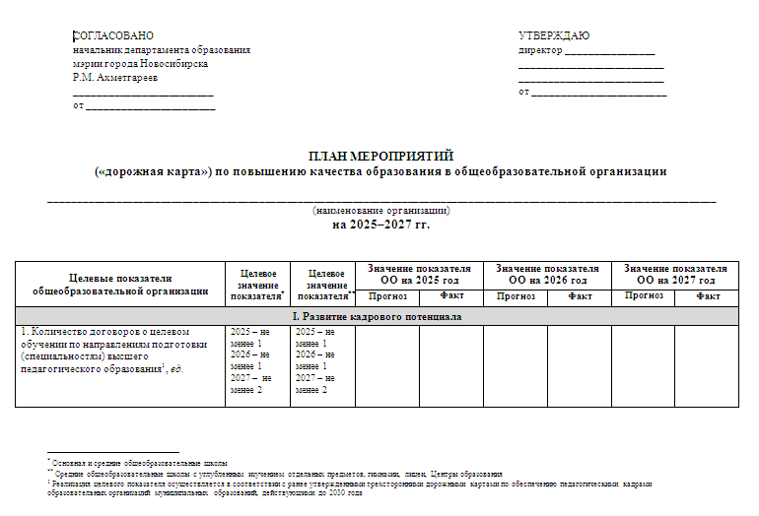
Мероприятия по оценке качества образования

Slide 4

Основные треки ПЛАНА МЕРОПРИЯТИЙ
I. Развитие кадрового потенциала
II. Формирование и развитие образовательной среды
III. Объективность оценочных процедур
IV. Увеличение активности выбора математики профильного уровня, предметов естественнонаучной и инженерной направленности
V. Достижение минимального и высокого уровней подготовки

Slide 5
Основные треки ПЛАНА МЕРОПРИЯТИЙ
VI. Формирование и оценка функциональной грамотности обучающихся общеобразовательных организаций
VII. Образовательное равенство. Сопровождение школ с низкими результатами
VIII. Мероприятия, направленные на повышение доступности дополнительного образования детей
IX. Мероприятия, направленные на выявление, поддержку и развитие способностей и талантов у детей и молодежи
X. Мероприятия, направленные на создание условий для самоопределения и профессиональной ориентации обучающихся
XI. Воспитание детей и молодежи на основе традиционных духовно-нравственных ценностей

Slide 6
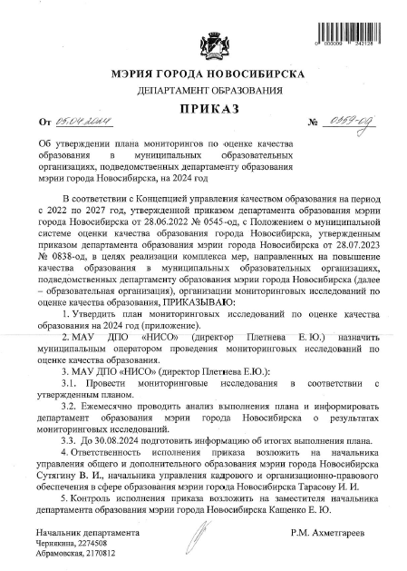
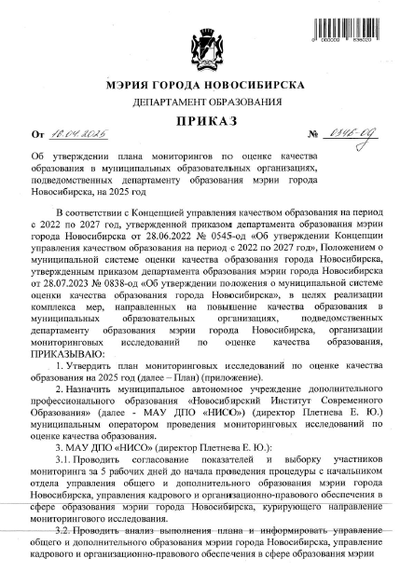

Slide 7
Решаемость заданий ВПР (2025 год)
Русский язык:
Слабо сформированные планируемые результаты:
4 классы
- умение на основе данной информации и собственного жизненного опыта обучающихся определять конкретную жизненную ситуацию для адекватной интерпретации данной информации – 45,5% (+ 1,9% в сравнении с 2024 годом, задание 15.2); задание 12.1,
- умение определять тему и основную мысль текста; адекватно формулировать основную мысль в письменной форме, соблюдая нормы построения предложения и словоупотребления – 58,0% (+ 3,7% в сравнении с 2024 годом, задание 6); задание 3,
- умение соблюдения при письме изученных орфографических и пунктуационных норм – 43,1% (+ 5,3% в сравнении с 2024 годом, задание 15.2); задание 12.2.
5 классы
- задание 2 (2К2) проверяет умение «выполнять морфологический анализ слова» (– 2,6% в сравнении с 2024 годом, задание 2К3), с которым в 2025 году справились только 43% обучающихся 5-х классов.
- задание 2 (2К3) проверяет умение «выполнять синтаксический анализ предложения» (задание 2 (2К4) в 2024 году), с которым в 2025 году справились только 47,2% обучающихся 5-х классов.
- задание 2 (2К1) умения «выполнять фонетический анализ слова», с которым справились 51,2 % обучающихся и т.д.

Slide 8
Решаемость заданий ВПР (2025 год)
Математика:
4 классы
половина обучающихся (50,0%) не умеют читать, записывать и сравнивать величины, используя основные единицы измерения величин и соотношения между ними,
решать задачи в 3 – 4 действия,
интерпретировать информацию, полученную при проведении несложных исследований (объяснять, сравнивать и обобщать данные, делать выводы и прогнозы), справились 48,8% обучающихся (+ 1,9%),
геометрические фигуры с заданными измерениями (отрезок, квадрат, прямоугольник) с помощью линейки, угольника могут построить лишь 55,4 % четвероклассников – задание 5.2 (+2,8%).
5 классы
- в 2025 году слабо справились с заданиями повышенного уровня (№11,16,17).
Задания связаны с умением :
решать текстовые задачи арифметическим способом,
решать задачи, содержащие зависимости, связывающие величины: скорость, время, расстояние, цена, количество, стоимость,
выполнять арифметические действия с натуральными числами, с обыкновенными дробями в простейших случаях.

Slide 9
Результаты ВПР с поправкой на объективность (по данным ГКУ НСО НИМРО)
Таблица 1 – Доля обучающихся, преодолевших границу низких результатов ВПР по русскому языку, по районам/округу города Новосибирска, 2024 год,%
Районы/округ/ город Новосибирск | Доля обучающихся, преодолевших границу низких результатов ВПР по русскому языку, в %
 | 4 класс | 5 класс | 6 класс | 7 класс | 8 класс
Дзержинский | 90,2 | 79,5 | 79,3 | 79,6 | 70,2
Калининский | 90,6 | 81,2 | 78,7 | 80,8 | 74,0
Кировский | 90,4 | 78,5 | 76,4 | 75,8 | 75,1
Ленинский | 90,3 | 80,2 | 77,2 | 80,9 | 73,7
Октябрьский | 90,4 | 78,2 | 74,1 | 73,7 | 70,7
Первомайский | 87,8 | 77,0 | 76,8 | 76,5 | 67,2
Советский | 93,2 | 73,0 | 71,3 | 69,5 | 61,8
Центральный | 89,3 | 79,8 | 79,9 | 74,5 | 72,1
Новосибирск | 90,3 | 79,0 | 77,1 | 76,9 | 71,5
Таблица 2 – Доля обучающихся, преодолевших границу высоких результатов ВПР по русскому языку, по районам/округу города Новосибирска, 2024 год,%
Районы/округ/ город Новосибирск | Доля обучающихся, преодолевших границу высоких результатов ВПР по русскому языку, в %
 | 4 класс | 5 класс | 6 класс | 7 класс | 8 класс
Дзержинский | 29,1 | 8,8 | 6,3 | 3,1 | 5,3
Калининский | 28,4 | 9,4 | 6,3 | 4,5 | 6,7
Кировский | 32,5 | 9,8 | 6,3 | 4,0 | 7,1
Ленинский | 32,8 | 9,5 | 9,0 | 4,7 | 5,8
Октябрьский | 27,5 | 10,2 | 5,9 | 4,3 | 5,2
Первомайский | 27,1 | 10,2 | 6,3 | 2,9 | 4,9
Советский | 43,6 | 11,2 | 8,5 | 4,0 | 6,7
Центральный | 39,9 | 9,9 | 9,2 | 5,4 | 7,5
Новосибирск | 33,0 | 9,8 | 7,5 | 4,3 | 6,3

Slide 10
Результаты ВПР с поправкой на объективность (по данным ГКУ НСО НИМРО)
Таблица 3 – Доля обучающихся, преодолевших границу низких результатов ВПР по математике, по районам/округу города Новосибирска, 2024 год,%
Районы/округ/ город Новосибирск | Доля обучающихся, преодолевших границу низких результатов ВПР по математике, рассчитанная с поправкой на уровень объективности результатов ВПР, в %
 | 4 класс | 5 класс | 6 класс | 7 класс | 8 класс
Дзержинский | 96,5 | 80,3 | 67,7 | 77,8 | 77,2
Калининский | 96,4 | 79,2 | 67,6 | 73,8 | 75,8
Кировский | 95,8 | 80,9 | 69,1 | 72,9 | 78,9
Ленинский | 97,1 | 79,8 | 69,0 | 77,2 | 74,8
Октябрьский | 97,2 | 76,8 | 65,0 | 72,2 | 74,4
Первомайский | 96,2 | 78,4 | 65,7 | 72,2 | 71,7
Советский | 98,0 | 78,2 | 68,2 | 74,9 | 78,0
Центральный | 96,5 | 81,1 | 69,5 | 76,3 | 75,5
Новосибирск | 96,7 | 79,5 | 67,9 | 74,9 | 75,8
Таблица 4 – Доля обучающихся, преодолевших границу высоких результатов ВПР по математике, по районам/округу города Новосибирска, 2024 год,%
Районы/округ/город Новосибирск | Доля обучающихся, преодолевших границу высоких результатов ВПР по математике, в %
 | 4 класс | 5 класс | 6 класс | 7 класс | 8 класс
Дзержинский | 29,1 | 15,5 | 5,9 | 10,5 | 1,6
Калининский | 28,4 | 13,9 | 5,6 | 5,8 | 0,8
Кировский | 32,5 | 17,4 | 6,7 | 7,3 | 0,9
Ленинский | 32,8 | 15,7 | 7,3 | 8,6 | 1,5
Октябрьский | 27,5 | 12,1 | 5,5 | 6,6 | 1,2
Первомайский | 27,1 | 14,7 | 5,0 | 5,3 | 0,7
Советский | 43,6 | 20,9 | 10,5 | 11,3 | 2,4
Центральный | 39,9 | 19,2 | 8,3 | 10,6 | 1,7
Новосибирск | 33,0 | 16,1 | 6,9 | 8,3 | 1,4

Slide 11
Рисунок 1 – Доля обучающихся, преодолевших границу низких результатов ВПР
по русскому языку и математике в 2024 году,%
Рисунок 2 – Доля обучающихся, преодолевших границу высоких результатов ВПР
по русскому языку и математике в 2024 году,%

Slide 12
Функциональная грамотность (выполнение заданий ВПР и ОГЭ, в которых оценивается умение применять полученные знания в практических ситуациях)
Таблица1– Выполнение обучающимися заданий, в которых оценивается умение применять полученные знания в практических ситуациях (по трем видам функциональной грамотности),%
Виды функциональной грамотности | Процент выполнения обучающимися заданий, в которых оценивается умение применять полученные знания в практических ситуациях,%
 | 6 класс | 7 класс | 8 класс | 9 класс
Математическая | 42,5 | 32,0 | 28,0 | 48,8
Естественнонаучная | 57,3 | 31,3 | 42,0 | 49,6
Читательская | 59,3 | 51,8 | 55,4 | 54,8
Рисунок 1 – Динамика выполнения обучающимися
с 6 по 9 классы заданий по трем видам функциональной грамотности,%

Slide 13
Качество подготовки выпускников ЕГЭ (результаты основного периода без учета «президентских дней») по данным электронного сервиса о системе образования Новосибирской области
Русский язык,%

Slide 14
Качество подготовки выпускников ЕГЭ (результаты основного периода без учета «президентских дней») по данным электронного сервиса о системе образования Новосибирской области
Математика,%

Slide 15
Результаты ОГЭ основного периода
Русский язык, %

Slide 16
Результаты ОГЭ основного периода
Математика,%

Slide 17
Соответствие АООП НОО требованиям ФГОС НОО ОВЗ и ФАОП НОО
Целевой раздел:
В 40% ОО установлены несоответствия содержания пояснительной записки АООП НОО ТНР 5.1 требованиям ФГОС НОО ОВЗ и ФАОП НОО:
не сформулированы задачи,
не представлена общая характеристика и принципы формирования АООП.
В 93% ОО установлены несоответствия планируемых результатов в целевом разделе АООП НОО ТНР 5.1 требованиям ФГОС НОО ОВЗ и ФАОП НОО:
планируемые результаты разработаны на основе Примерной программы,
нет активных ссылок на планируемые результаты АООП НОО, переход по которым позволяет получить доступ к страницам сайта, содержащим указанную информацию,
не представлены планируемые результаты программы коррекционной работы и курсов коррекционно-развивающей области.
В 80% ОО система оценки достижения планируемых результатов в целевом разделе АООП НОО ТНР 5.1 не соответствует требованиям п. 97.7. ФАОП НОО.

Slide 18
Соответствие АООП НОО требованиям ФГОС НОО ОВЗ и ФАОП НОО
Содержательный раздел
Рабочие программы учебных предметов, курсов ВД
- не представлены адаптированные рабочие программы в структуре АООП НОО,
содержание адаптированных рабочих программ по обязательным предметам УП разработано на основе Примерных рабочих программ ФГОС 2009 года,
представлено только содержание и частично планируемые результаты по предметам обязательной части УП,
нет активных ссылок на рабочие программы, переход по которым позволяет получить доступ к страницам сайта, содержащим указанную информацию,
не представлены адаптированные рабочие программы по плану ВД и коррекционно-развивающей области,
нет информации о применении федеральных рабочих программ по предметам,
не применяется федеральная рабочая программа по предмету «Труд (технология)»

Slide 19
Соответствие АООП НОО требованиям ФГОС НОО ОВЗ и ФАОП НОО
Содержательный раздел
2.Программа формирования УУД
- содержание и структура Программы формирования УУД не соответствуют ФАОП НОО п.103.5.1.
3.Содержание и структура рабочей программы воспитания
- рабочая программа воспитания не представлена в составе АООП,
- содержание и структура рабочей программы воспитания не соответствуют ФАОП НОО п.206 – п.208
4.Программа коррекционной работы
- содержание и структура Программы коррекционной работы не соответствуют п.98.1. – п.98.4 ФАОП НОО

Slide 20
Соответствие АООП НОО требованиям ФГОС НОО ОВЗ и ФАОП НОО
Организационный раздел:
1. Учебный план
- в обязательной предметной области «Физическая культура» предмет для обучающихся с ОВЗ «Физическая культура (адаптивная физическая культура)» представлен предметом «Физическая культура»,
- в обязательной предметной области «Технология» отсутствует предмет «Труд (технология)»,
- учебный план не соответствует Федеральному учебному плану ФАОП НОО,
- нет активной ссылки на учебный план АООП НОО ТНР, переход по которой позволяет получить доступ к страницам сайта, содержащим указанную информацию,
- не представлен учебный план в структуре АООП НОО ТНР,
- УП разработан с учетом шестидневной учебной недели,
- количество учебных занятий по предметным областям за 4 учебных года не соответствует требованиям п.2.9.3 ФГОС НОО ОВЗ,
- нет информации об уровневом показателе количества учебных занятий по предметным областям.

Slide 21
Соответствие АООП НОО требованиям ФГОС НОО ОВЗ и ФАОП НОО
Организационный раздел:
2. План внеурочной деятельности
Несоответствия:
- план внеурочной деятельности не представлен в АООП НОО ТНР,
- план внеурочной деятельности не содержит «Коррекционно-развивающую область
3.КУГ
-календарный учебный график не представлен в АООП

Slide 22
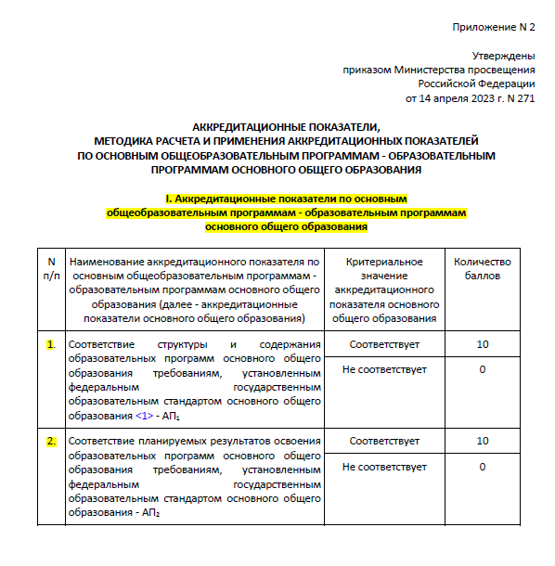
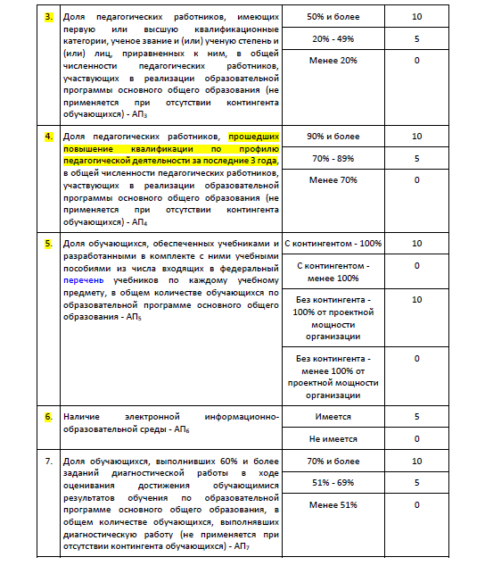

Slide 23
Механизмы достижения целевых показателей повышения качества образования
Совершенствование внутришкольной системы оценки качества образования
Использование современных технологий и форм обучения
Анализ полученной информации
Обеспечение на школьном уровне возможностей индивидуализации подходов для эффективного обучения
Объективная и всесторонняя оценка образовательных результатов и достижений обучающихся
Обеспечение кадрового потенциала
Создание инновационной среды

Slide 24
ЦМиРО
ул. Достоевского, 14
217-08-12

